Slide 1
Методическое объединение учителей-логопедов:
«Эффективные методы реализации ФГОС ДО в логопедической практике»
Инновационные технологии развития лексико-грамматических компонентов речи
Калиновская Ю.А.

Slide 2
Традиционный лексико-грамматический подход (Т.Б.Филичева)
Мозговой штурм и др.
Синквейн
Технологии развития
лексико-грамматических компонентов речи
«Образ слов»
Арт-терапия
Лимерики
Приемы фантазирования
Инсценирование

Slide 3
Прием фантазирования. «Цветные занятия»
Цель: изучение цветов детьми-логопатами, коррекция общего недоразвития детей и развитие навыков связной речи.
Задачи:
развитие воображения;
пополнение словарного запаса;
активизация навыков говорения.

Slide 4
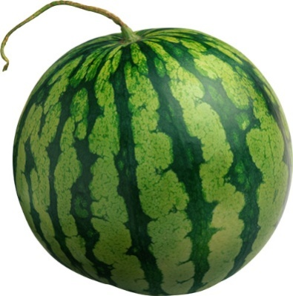
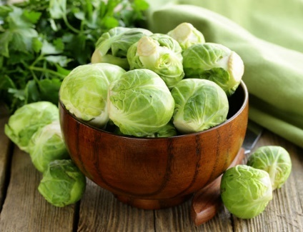
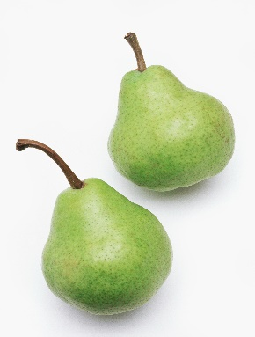
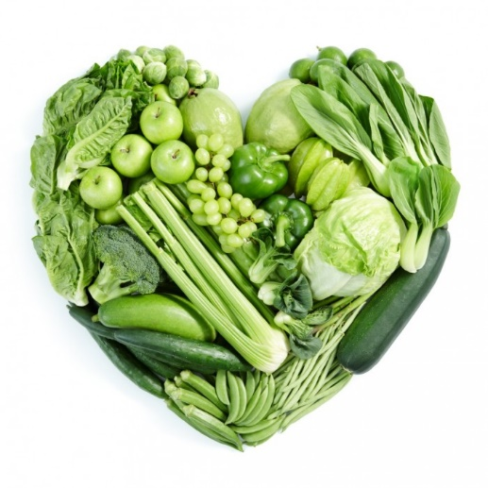
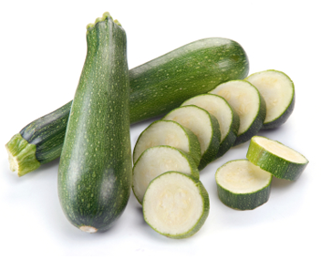
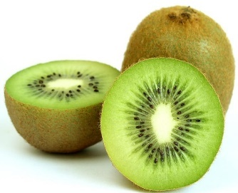
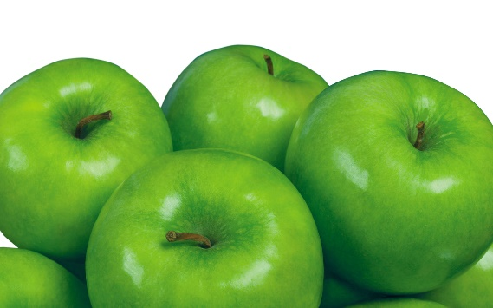
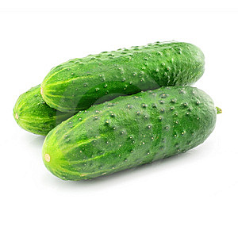
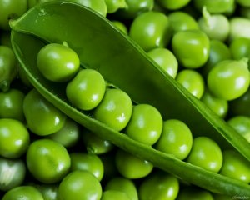
«Зеленые занятия»
1. На предложенных детям картинках искали зеленые фрукты и овощи.

Slide 5
2. Поиск с детьми зеленого цвета в элементах одежды: футболка, резинка, ботинки и т.д.
3. Поиск предметов зеленого цвета в логопедическом кабинете: карандаши, мелки, изображения на обложках книг и т.д.
4. Ходьба по зеленым листам.
5. Поиск на прогулке зеленых листьев и изучение какому дереву лист принадлежит.
6. Фантазирование на тему «Бывает – не бывает?». Например, «Зеленая машина?», «Зеленая морковь?», «Зеленая муха?» и т.д.
Занятия можно разнообразить, подключив воспитателей в группе и родителей-дома. Например, лепка из зеленого пластилина яблок, огурцов, гороха; рисование красками зеленого цвета.

Slide 6
Результаты «Цветных занятий»
запоминание цветов и оттенков;
практическое усвоение лексических и грамматических средств языка (синонимы, антонимы, метафоры);
активизация навыков описания и говорения;
пополнение лексического запаса.

Slide 7
Арт-терапия
Сказкотерапия
Музыкальная терапия
Танцевальная терапия
Библиотерапия
Логосказка «Путешествие в «Белую сказку»

Slide 8
Логосказка «Путешествие в «Белую сказку»
Цель: лексико-грамматическое развитие речи у детей и закрепление пройденного материала.
Задачи:
развитие грамматического строя речи, обучение согласованию прилагательных с существительными в роде, числе, падеже;
воспитание координации слова с движением, плавной, напевной речи;
развитие мышления, зрительного внимания, мелкой моторики;
развитие артикуляционной моторики;
регуляция мышечного тонуса.

Slide 9
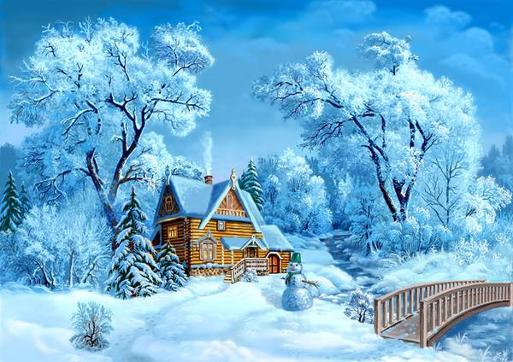
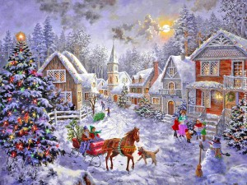
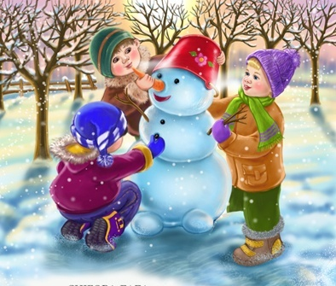
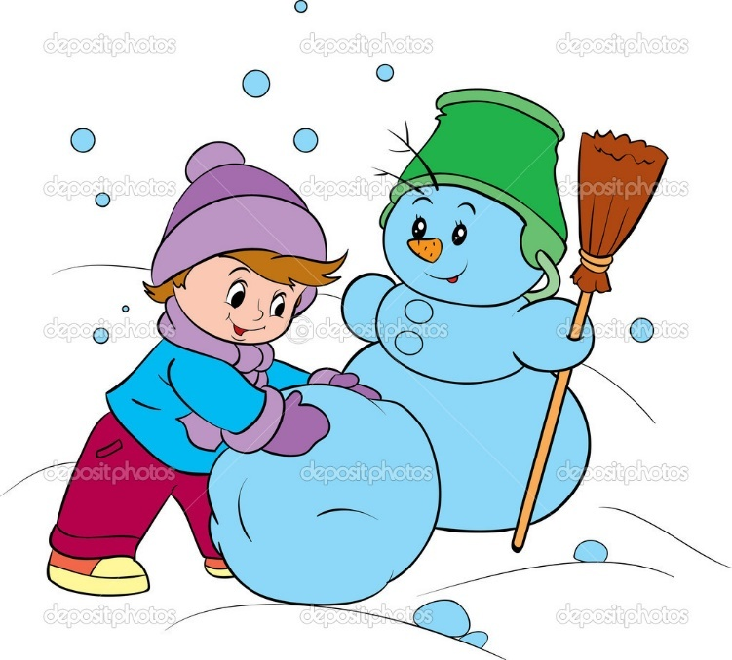
Время занятия: 30 минут
Оборудование: иллюстрации к «Белой сказке», конверты для игры «Кто быстрее?», музыкальное сопровождение.

Slide 10
Результаты использования логосказки «Путешествие в «Белую сказку»
развитие лексико-грамматического строя;
развитие связной речи;
повышение интереса к занятиям;
развитие творческого мышления и воображения;
обучение держаться перед детской аудиторией.

Slide 11
Литература
Акименко М.В. Развивающие технологии в логопедии // Ростов-н/Дону: Феникс. – 2009 г.
Глухова А. Е. Арттерапия в системе коррекционной помощи детям с речевыми нарушениями // Молодой ученый. - 2014. - №17. -С. 467-473.
Нохрина А. Современные технологии в логопедической практике. Ссылка на интернет-сайт: http://www.maam.ru/detskijsad/inovacionye-tehnologi-v-logopedicheskoi-praktike.html.
Закирова С.С. Логосказки как метод коррекции речевых нарушений у детей. Ссылка на интернет-сайт: http://pedportal.net/doshkolnoe-obrazovanie/logopediya/logoskazki-kak-metod-korrekcii-rechevyh-narusheniy-u-detey-581868

Slide 12
Спасибо за внимание!

